Slide 1
Нормативные и процедурные особенности проведения государственной итоговой аттестации по образовательным программам основного общего образования (ГИА-9)
в 2018 – 2019 учебном году

Slide 2
Перечень нормативных правовых актов
Федеральный закон «Об образовании в Российской Федерации»
от 29.12.2012 № 273-ФЗ
Порядок проведения государственной итоговой аттестации по образовательным программам основного общего образования (утв. приказом Минобрнауки России №1394 от 25.12.2013 с изменениями)
Письмо Федеральной службы по надзору в сфере образования
и науки (Рособрнадзор) от 28.02.2019 г. № 10-156
Методические рекомендации по подготовке и проведению государственной итоговой аттестации по образовательным программам основного общего образования

Slide 3
ГИА-9
ГВЭ
ОГЭ
Основной
государственный
экзамен
Государственный выпускной экзамен
(ОВЗ, дети-инвалиды)
Допуск –
Обучающиеся, не имеющие академической задолженности и в полном объеме выполнившие учебный план, получившие «зачет» по итоговому собеседованию
Подача
заявлений – до 1 марта

Slide 4
Но…
Подача
заявлений – до 1 марта
После 1 марта 2019 года обучающиеся вправе изменить (дополнить) перечень указанных в заявлении экзаменов только при наличии у них уважительных причин - болезни или иных обстоятельств, подтвержденных документально.
В этом случае обучающийся должен подать соответствующее заявление в ГЭК Калининградской области об изменении перечня предметов, а также документы, подтверждающие уважительную причину изменения заявленного ранее перечня.
Указанное заявление подается не позднее, чем за две недели до начала соответствующего экзамена.

Slide 5
Порядок проведения ГИА-9
2 обязательных предмета
русский язык
математика
2 предмета по выбору (не более)
(физика, химия, биология, история, география, информатика и ИКТ, иностранные языки, обществознание, литература)
Аттестат = успешные результаты ГИА
по 4 учебным предметам

Slide 6
Порядок проведения ГИА-9
ОВЗ
Для обучающихся с ограниченными возможностями здоровья (ОВЗ), обучающихся детей-инвалидов и инвалидов, освоивших образовательные программы основного общего образования, количество сдаваемых экзаменов по их желанию сокращается до
двух обязательных экзаменов по русскому языку и математике

Slide 7
Порядок проведения ГИА-9
Количество учебных предметов, выбранных обучающимися IX классов для участия в ГИА, может быть следующим: - два учебных предмета – для обучающихся с ОВЗ, обучающихся детей-инвалидов и инвалидов (только обязательные учебные предметы); - три учебных предмета – для обучающихся с ОВЗ, обучающихся детей-инвалидов и инвалидов (обязательные учебные предметы и один учебный предмет по выбору); - четыре учебных предмета – все категории обучающихся (обязательные учебные предметы и два учебных предмета по выбору).

Slide 8
Порядок проведения ГИА-9
Устная часть ОГЭ по иностранным языкам приведена в соответствие с концепцией и технологией проведения устной части ЕГЭ.
Устная часть ОГЭ 2019 года состоит из трех заданий:
чтение вслух небольшого текста научно-популярного характера;
участие в условном диалоге-расспросе (ответы на заданные вопросы);
тематическое монологическое высказывание с вербальной опорой в тексте задания.

Slide 9
13 ФЕВРАЛЯ 2019 ГОДА – итоговое устное собеседование по русскому языку как условие допуска к ГИА-9
Дополнительные сроки сдачи:
13 МАРТА 2019 ГОДА
06 МАЯ 2019 ГОДА

Slide 10
Итоговое устное собеседование будет проходить в своих школах, оцениваться оно будет по системе «зачет»/«незачет».
Для участников, получивших «незачет», пропустивших или не завершивших итоговое собеседование по уважительным причинам, будут предусмотрены дополнительные сроки сдачи: 13 марта и 6 мая 2019 года.
Итоговое собеседование вводится в рамках реализации Концепции преподавания русского языка и литературы для проверки навыков устной речи у школьников.
Итоговое собеседование направлено на проверку навыков спонтанной речи и займёт около 15 минут.
В проведении собеседования участвует экзаменатор-собеседник и один эксперт, оценивающий ответ.
Эксперт оценивает выполнение заданий непосредственно в процессе ответа по специально разработанным критериям с учетом соблюдения норм современного русского литературного языка.
Во время ответа участника ведется аудиозапись.

Slide 11
Пересдача ГИА-9
Повторно к сдаче ГИА-9 по соответствующим учебным предметам по решению государственной экзаменационной комиссии Калининградской области будут допущены обучающиеся, получившие на ГИА-9 неудовлетворительные результаты не более чем по двум учебным предметам (из числа обязательных и предметов по выбору).
Обучающимся, не прошедшим ГИА-9 или получившим на ГИА-9 неудовлетворительные результаты более чем по двум учебным предметам, либо получившим повторно неудовлетворительный результат по одному или двум учебным предметам на ГИА-9 в дополнительные сроки, будет представлено право повторно сдать экзамены по соответствующим учебным предметам не ранее 1 сентября 2019 года.

Slide 12
Информирование участников ГИА 9
о результатах государственной итоговой аттестации
Обработка и проверка экзаменационных работ участников ГИА 9 занимает не более десяти рабочих дней.
Утверждение результатов ГИА 9 ГЭК в течение одного рабочего дня с момента получения результатов проверки экзаменационных работ.
Ознакомление участников ГИА 9 с полученными результатами ГИА по каждому учебному предмету осуществляется не позднее трех рабочих дней со дня их утверждения ГЭК ГИА 9.
Ознакомление участников ГИА 9 с полученными результатами ГИА по каждому учебному предмету осуществляется в образовательной организации, в которой они были допущены к ГИА.

Slide 13
О подаче апелляций участниками ГИА 9
*Апелляция о нарушении установленного порядка проведения ГИА подается участником ГИА 9 в день проведения экзамена уполномоченному представителю ГЭК, не покидая пункт проведения экзамена.
*Апелляция о несогласии с выставленными баллами подается в течение двух рабочих дней со дня объявления результатов ГИА 9 в образовательную организацию, в которой обучающийся был допущен к ГИА 9.
Руководитель образовательной организации передает апелляцию в территориальную конфликтную подкомиссию ГИА 9 для рассмотрения.

Slide 14
Сроки проведения ГИА-9 в 2019 году Основной период
Дата | ОГЭ | ГВЭ
24 мая (пт) | Иностранные языки | Иностранные языки
25 мая (сб) | Иностранные языки | Иностранные языки
28 мая (вт) | Русский язык | Русский язык
30 мая (чт) | Обществознание | Обществознание
4 июня (вт) | Обществознание Информатика и ИКТ География Химия | Обществознание Информатика и ИКТ География Химия
6 июня (чт) | Математика | Математика
11 июня (вт) | Литература Физика Информатика и ИКТ Биология | Литература Физика Информатика и ИКТ Биология
14 июня (пт) | История Физика География | История Физика География

Slide 15
Сроки проведения ГИА-9 в 2019 году Основной период
25 июня (вт) | Резерв: Русский язык | Резерв: Русский язык
26 июня (ср) | Резерв: Обществознание Биология Информатика и ИКТ Физика | Резерв: Обществознание Биология Информатика и ИКТ Физика
27 июня (чт) | Резерв: Математика | Резерв: Математика
28 июня (пт) | Резерв: География История Химия Литература | Резерв: География История Химия Литература
29 июня (сб) | Резерв: Иностранные языки | Резерв: Иностранные языки
01 июля (пн) | По всем учебным предметам | По всем учебным предметам
02 июля (вт) | По всем учебным предметам | По всем учебным предметам

Slide 16
Сроки проведения ГИА-9 в 2019 году Дополнительный период
Дата | ОГЭ | ГВЭ
3 сентября (вт) | Русский язык | Русский язык
6 сентября (пт) | Математика | Математика
9 сентября (пн) | История Биология Физика География | История Биология Физика География
11 сентября (ср) | Обществознание Химия Информатика и ИКТ Литература | Обществознание Химия Информатика и ИКТ Литература
13 сентября (пт) | Иностранные языки | Иностранные языки

Slide 17
Сроки проведения ГИА-9 в 2019 г.оду Дополнительный период
16 сентября (пн) | Резерв: Русский язык | Резерв: Русский язык
17 сентября (вт) | Резерв: История Биология Физика География | Резерв: История Биология Физика География
18 сентября (ср) | Резерв: Математика | Резерв: Математика
19 сентября (чт) | Резерв: Обществознание Химия Информатика и ИКТ Литература | Резерв: Обществознание Химия Информатика и ИКТ Литература
20 сентября (пт) | Резерв: Иностранные языки | Резерв: Иностранные языки
21 сентября (сб) | Резерв: По всем учебным предметам | Резерв: По всем учебным предметам

Slide 18
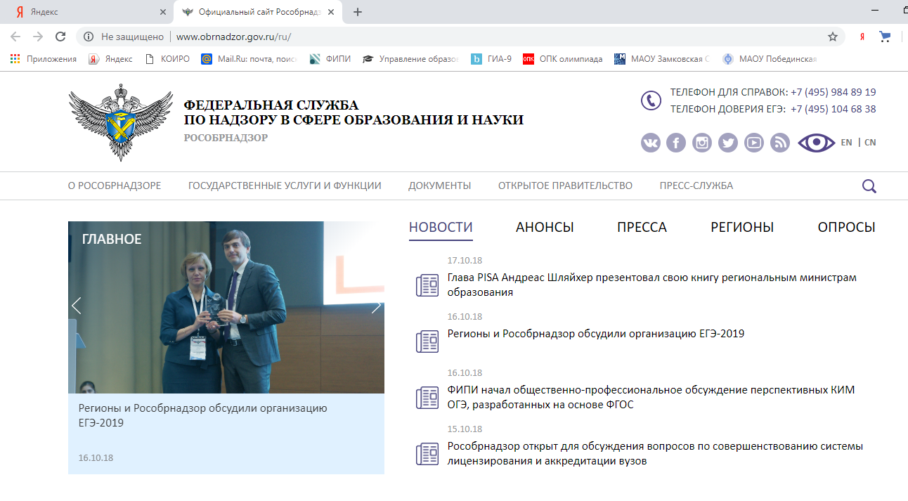

Slide 19
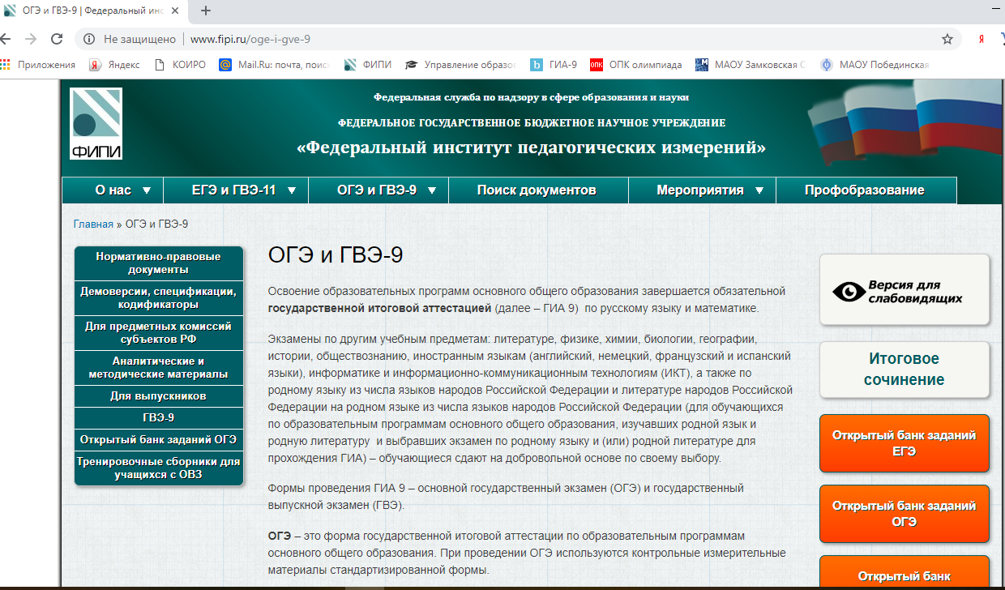
Notes:
В на сайте ФИПИ размещаются демоверсии, спецификации и кодификаторы КИМ для ОГЭ и ГВЭ по всем учебным предметам.

Slide 23
Телефоны горячей линии ГИА 9
Управление образования администрации
МО «Нестеровский городской округ» 2-28-56; 2-20-53
Режим работы: Пн-Пт 8:00-17:00
Министерство образования Калининградской области 8(4012)59-29-53, 59-29-67 Режим работы: Пн-Пт 9:00-18:00
Федеральная «горячая линия»: +7 (495) 984-89-19 Режим работы: Пн-Пт 9:00-18:00

Slide 24
Спасибо за внимание!

